Slide 1
«Ψηφιοποιώντας το Μέλλον του Θρησκευτικού και Προσκυνηματικού Τουρισμού στην Κύπρο: Πλατφόρμα ΜΙΤΟΣ»
Παρουσιαστής: Αντώνης Θεοχάρους
Ομάδα έργου ΤΕΠΑΚ: Αντώνης Θεοχάρους, Πέτρος Κοσμάς, Χρήστος Αντρέεβ, Μαρία Παναγοπούλου, Πέτρος Γιαννούλης, Κωνσταντίνος Κωνσταντινίδης, Χαράλαμπος Χατζηπαναγιώτου, Νικολέττα Αμύρωτου

Slide 2
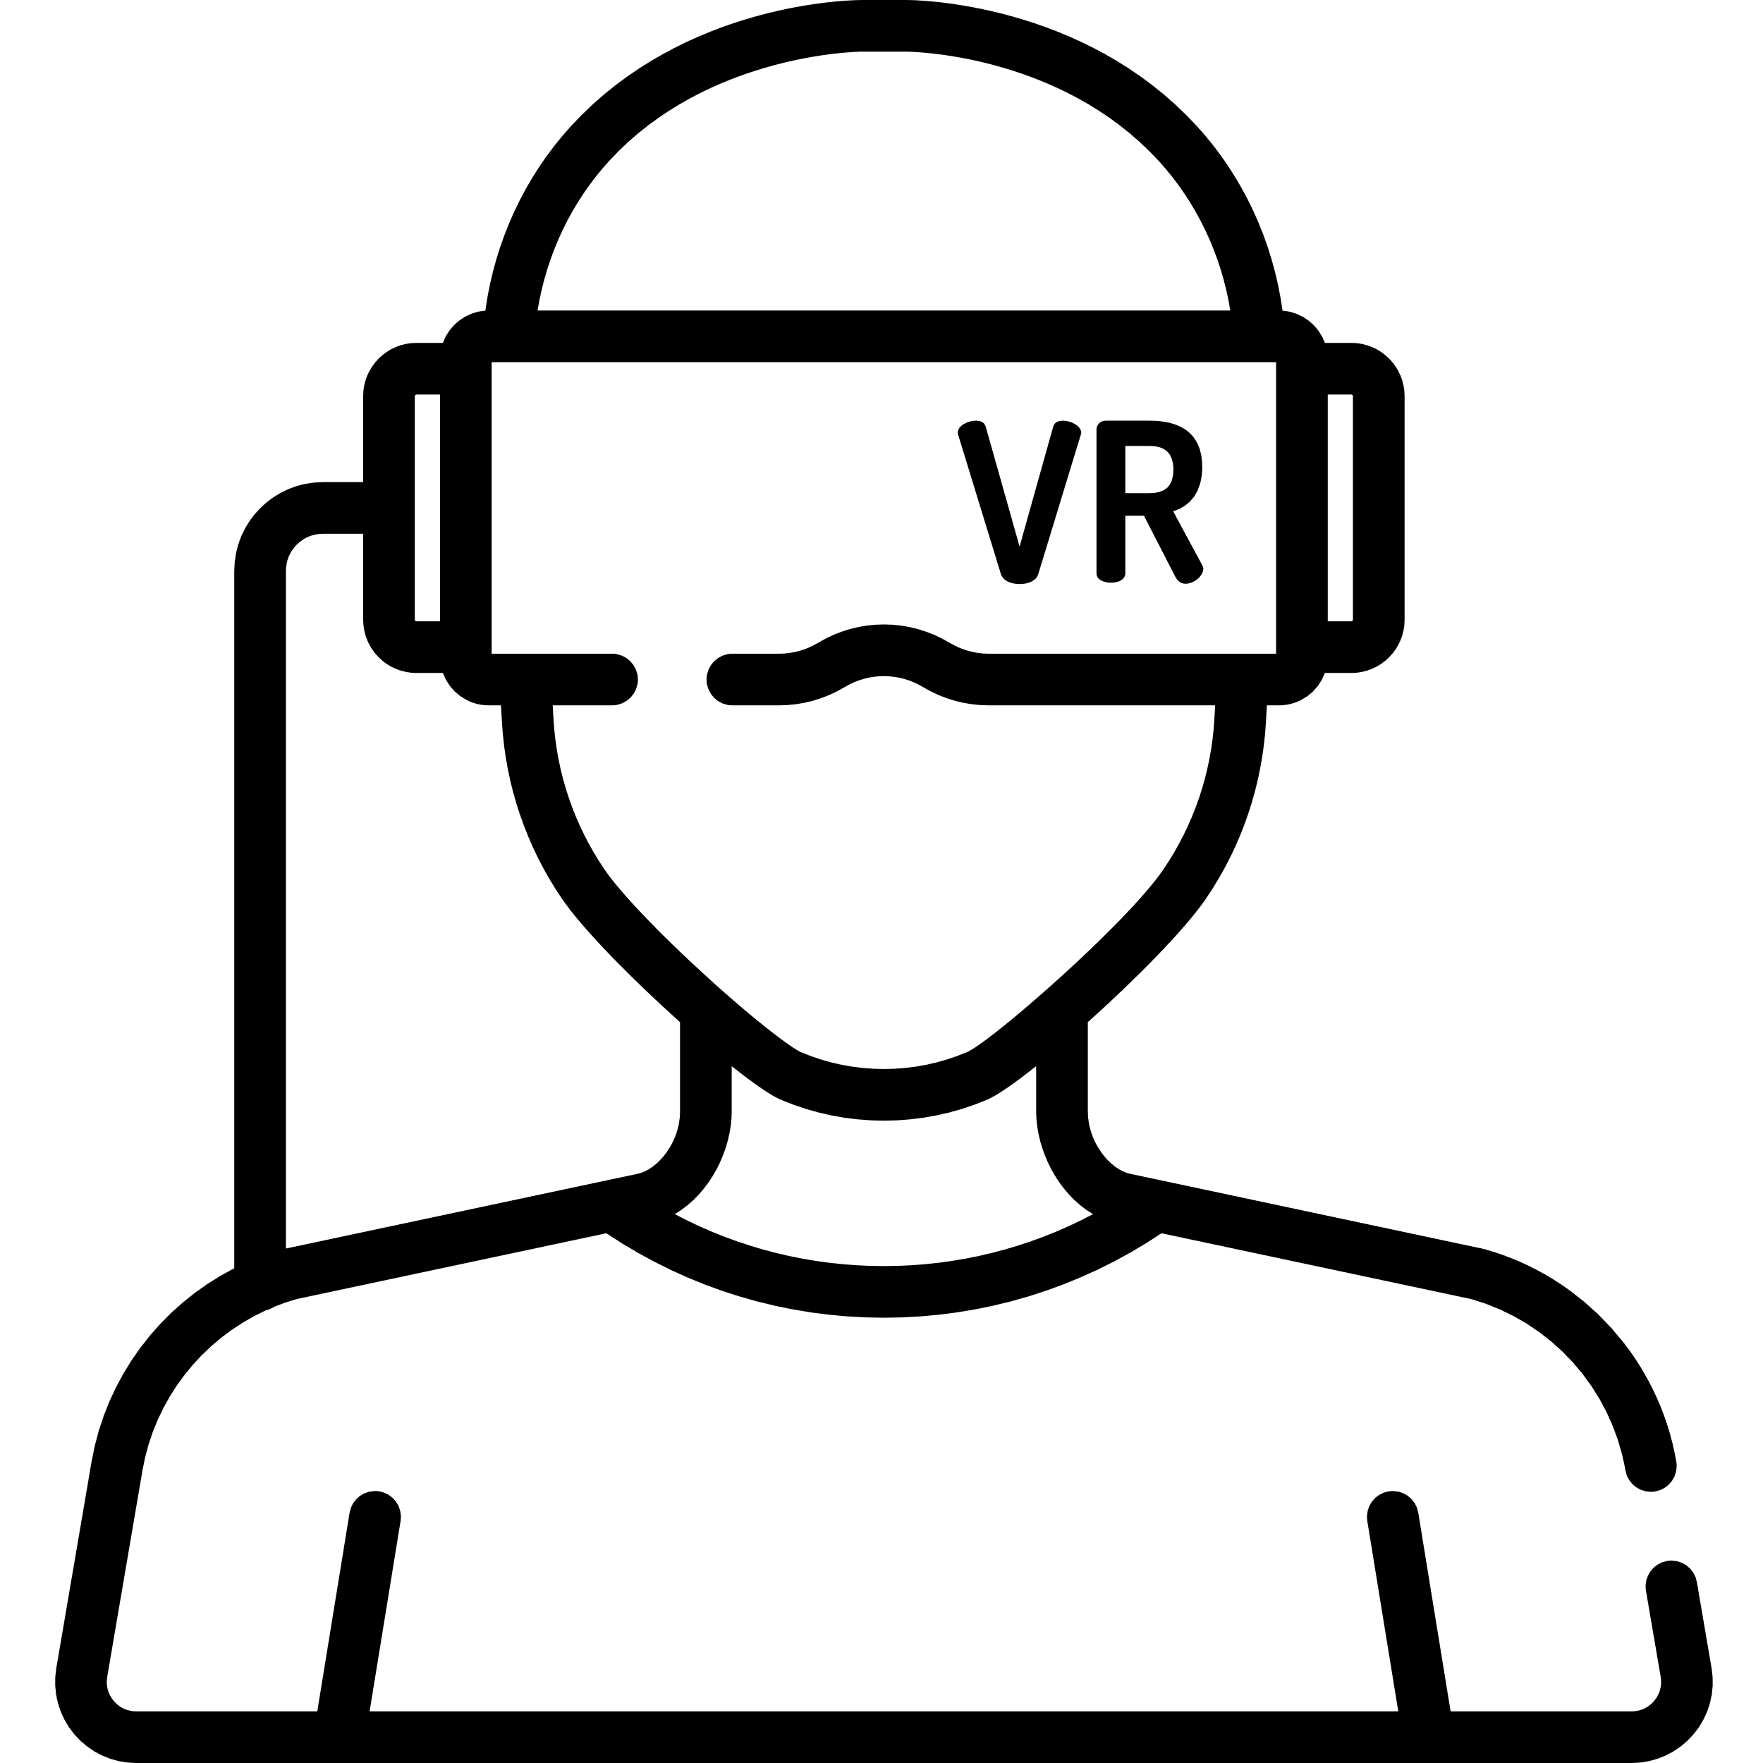
Τεχνολογίες ανάδειξης Θρησκευτικού και Προσκυνηματικού Τουρισμού
Ψηφιακή Περιήγηση GIS
Επαυξημένη Πραγματικότητα
Ολογράμματα
Βίντεο και φωτογραφίες 360 μοιρών
Τρισδιάστατη Απεικόνιση
Εικονική Πραγματικότητα

Slide 3
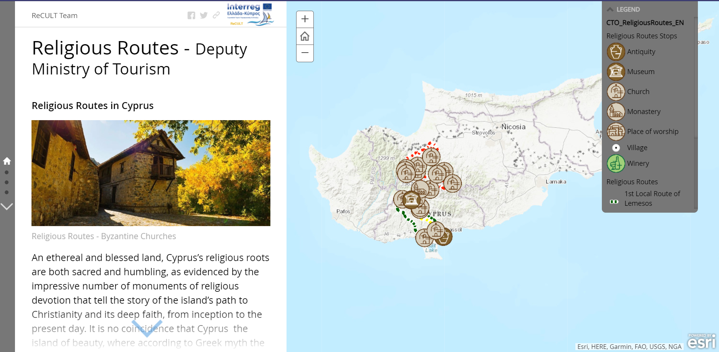
Διαδρομές Θρησκευτικού και Προσκυνηματικού Τουρισμού

Slide 4
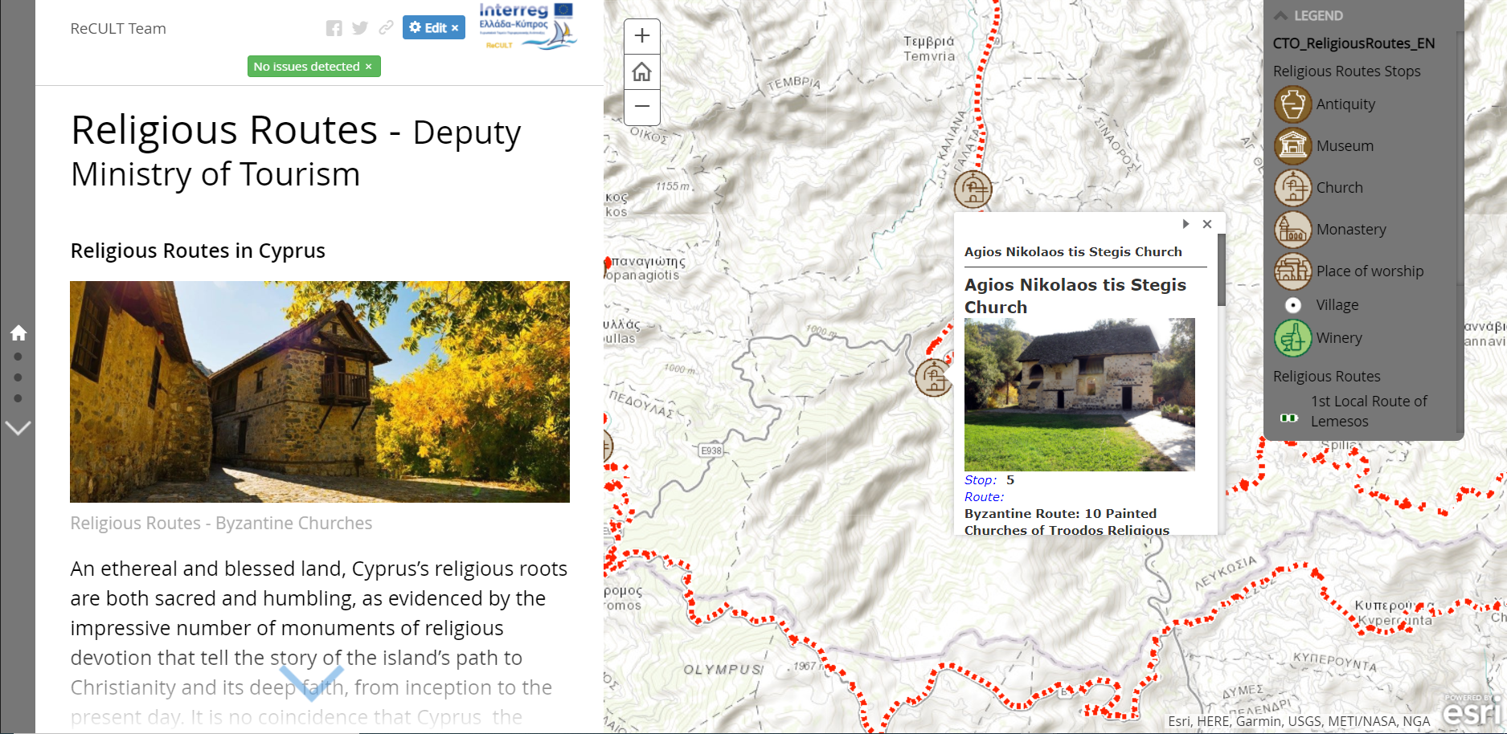
Σημεία ενδιαφέροντος Θρησκευτικού και Προσκυνηματικού Τουρισμού

Slide 5
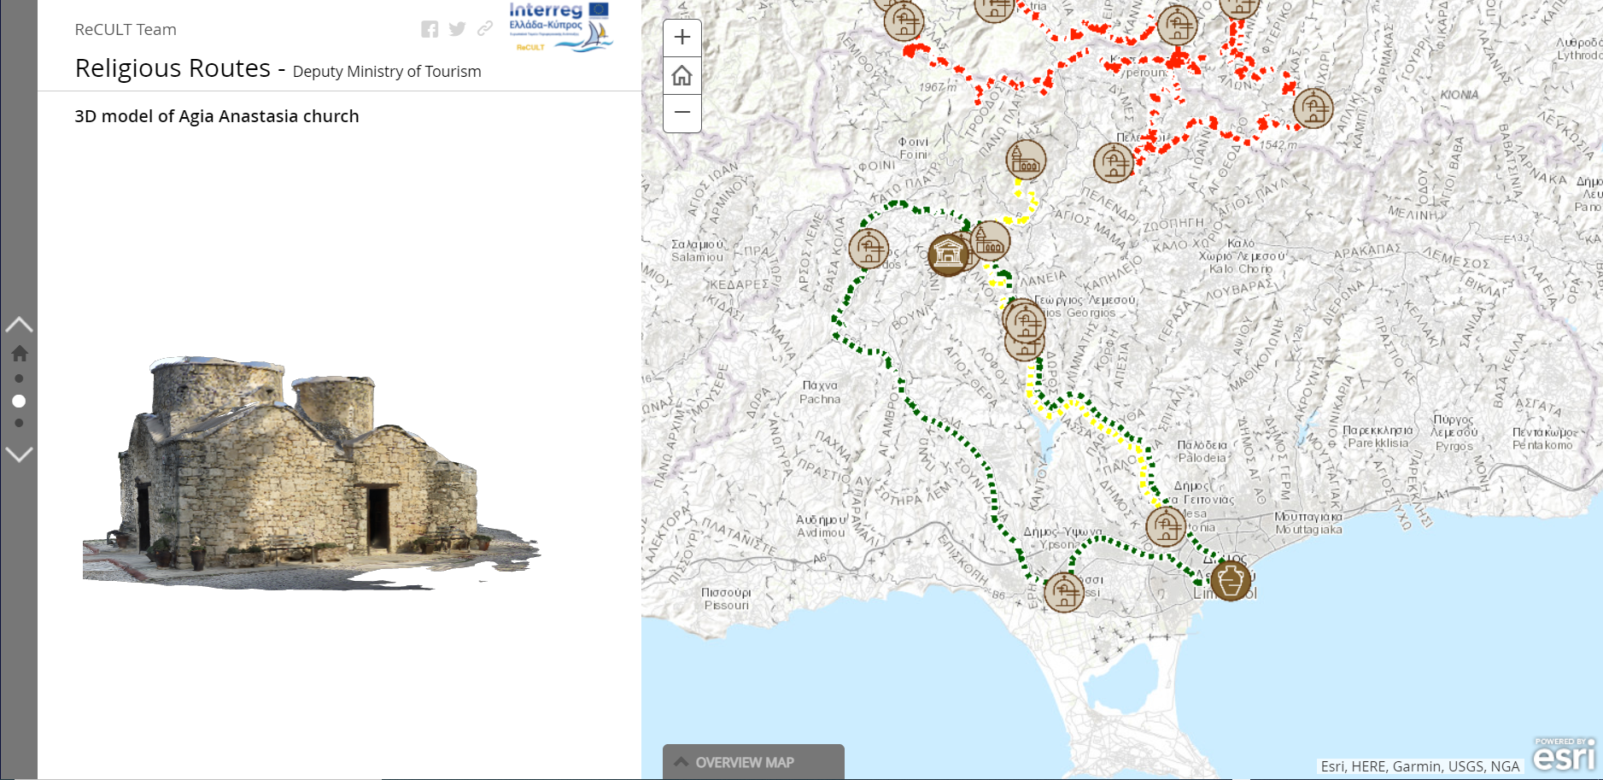
Ψηφιακή περιήγηση διαδρομών θρησκευτικού ενδιαφέροντος

Slide 6
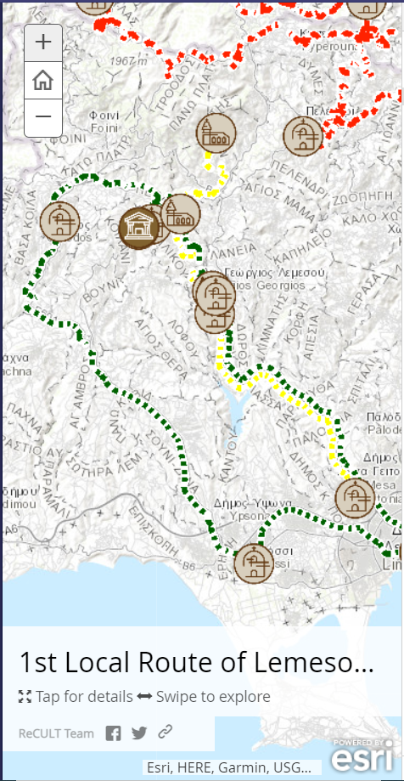
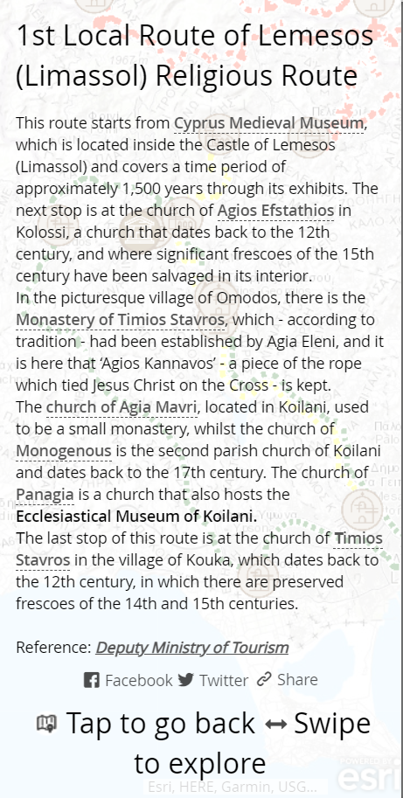
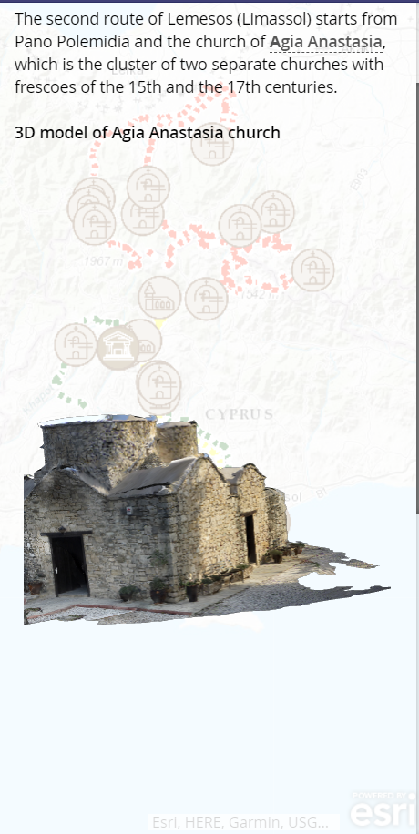
Εφαρμογή Ψηφιακής Περιήγησης

Slide 7
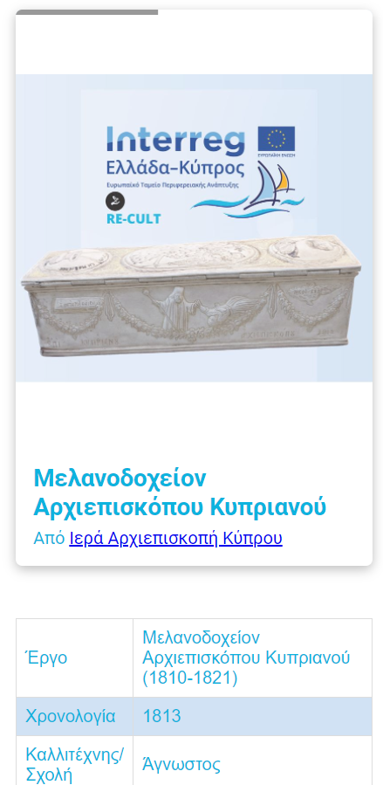
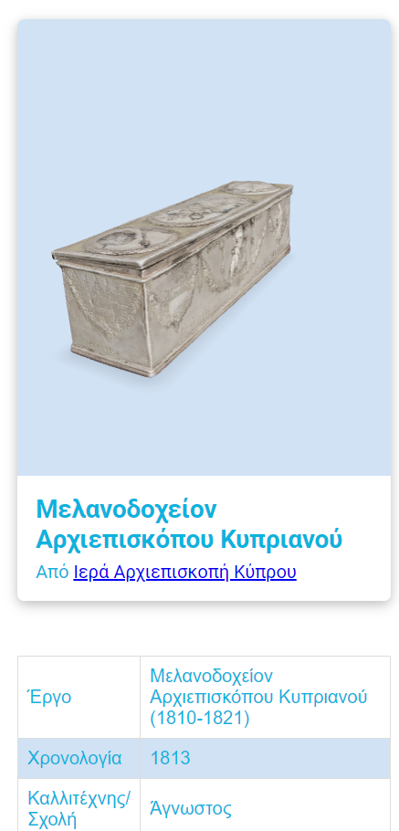
Επαυξημένη Πραγματικότητα

Slide 8
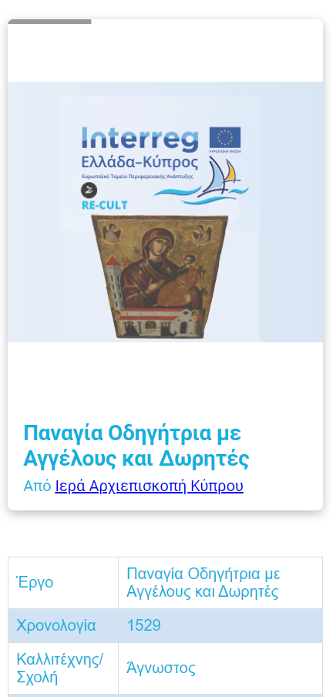
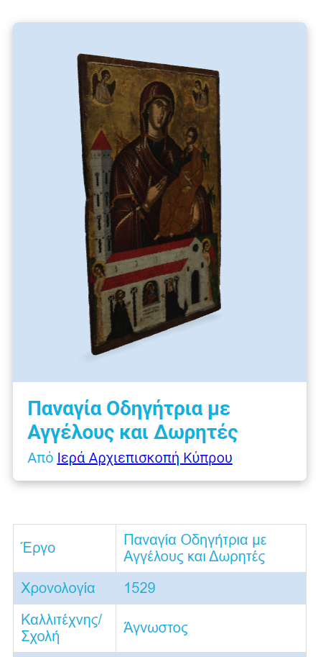
Επαυξημένη Πραγματικότητα

Slide 9
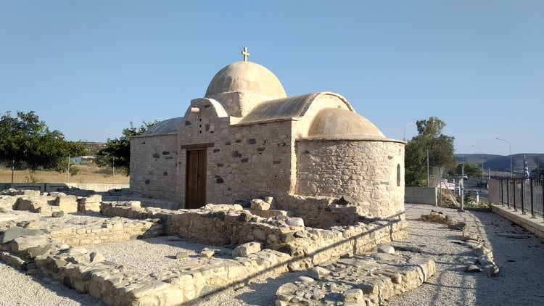
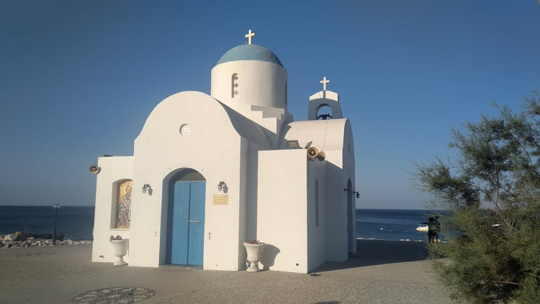
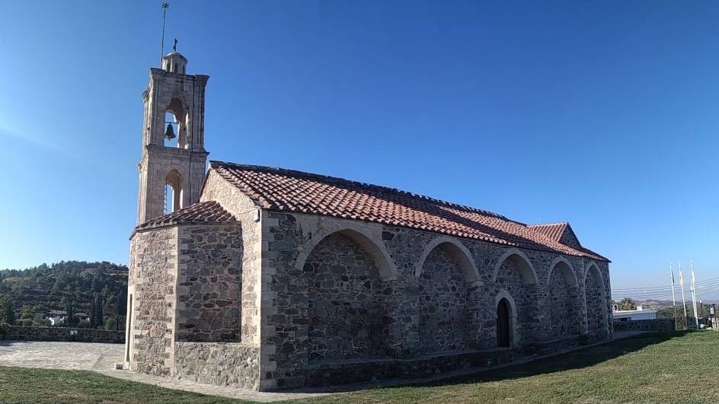
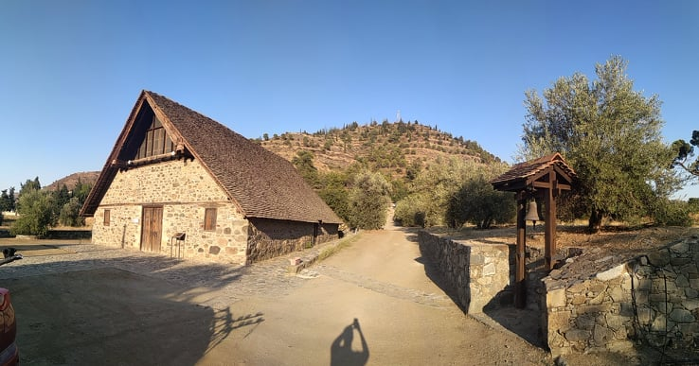
Ψηφιακό φωτογραφικό υλικό χώρων Θρησκευτικού ενδιαφέροντος (300+ σημεία)

Slide 10
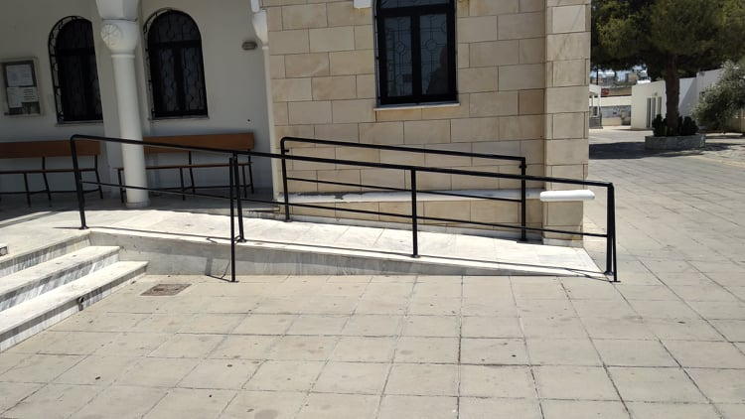
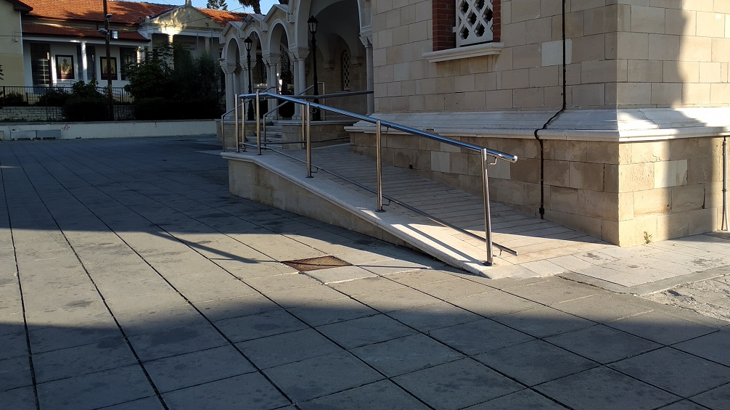
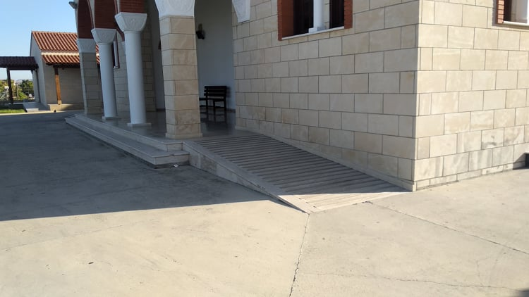
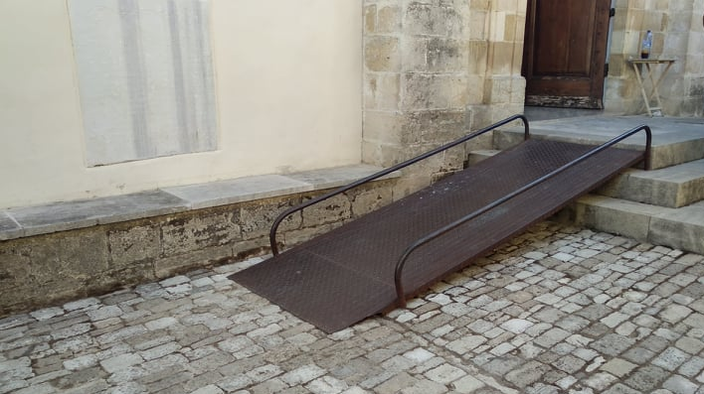
Καταγραφή προσβασιμότητας στους χώρους Θρησκευτικού ενδιαφέροντος (300+ σημεία)

Slide 11
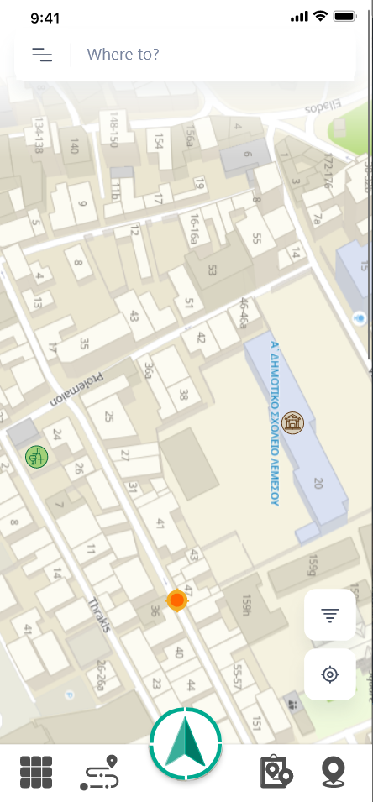
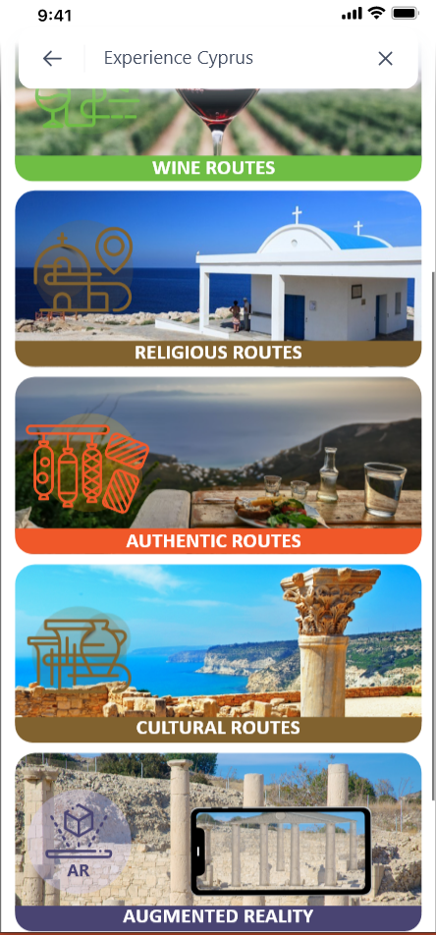
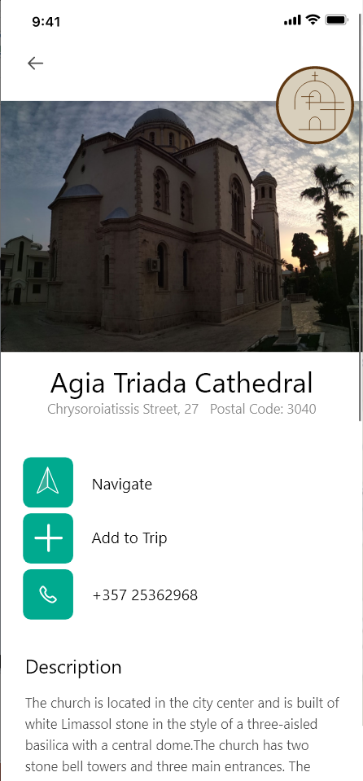
Ενσωμάτωση σε Native εφαρμογή για εναλλακτικές μορφές τουρισμού

Slide 12
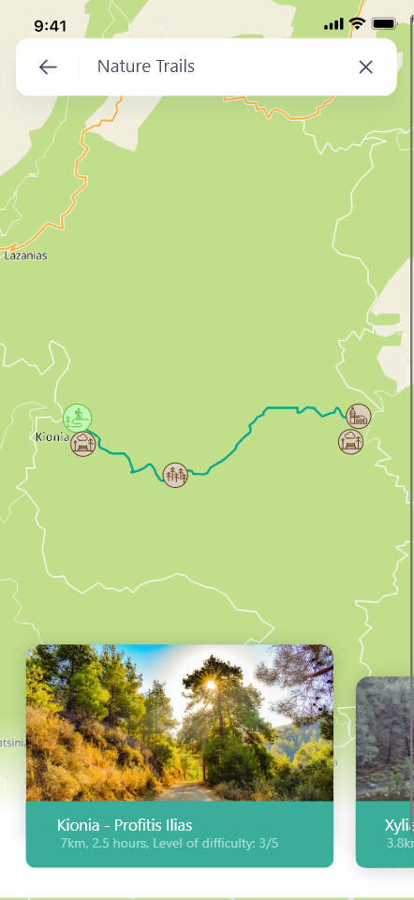
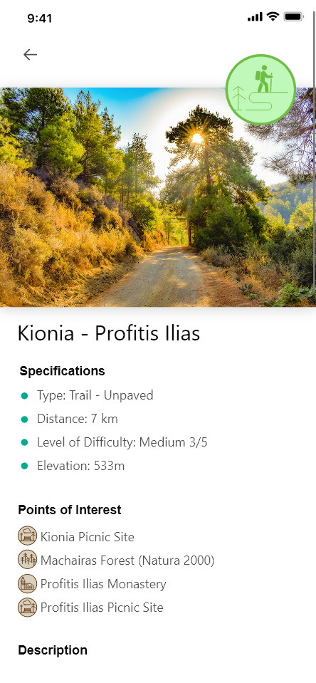
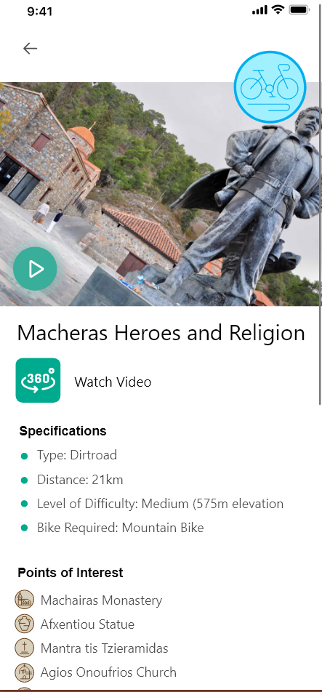
Συνδυασμός με εμπειρίες Αειφόρου Τουρισμού

Slide 13
Ευχαριστώ για την προσοχή σας!

